Slide 1

2024 미래인재 법원직 초시생 실속 패키지 PR
프로젝트 명 | 2024 미래인재 법원직 초시생 실속 패키지 PR
버전 | V1.0
작성일 | 2023.05.16
기획 담당자 | 온라인 컨텐츠기획 홍혜민
오픈 예정일 | 2023.05.24
내용 요약

Slide 2
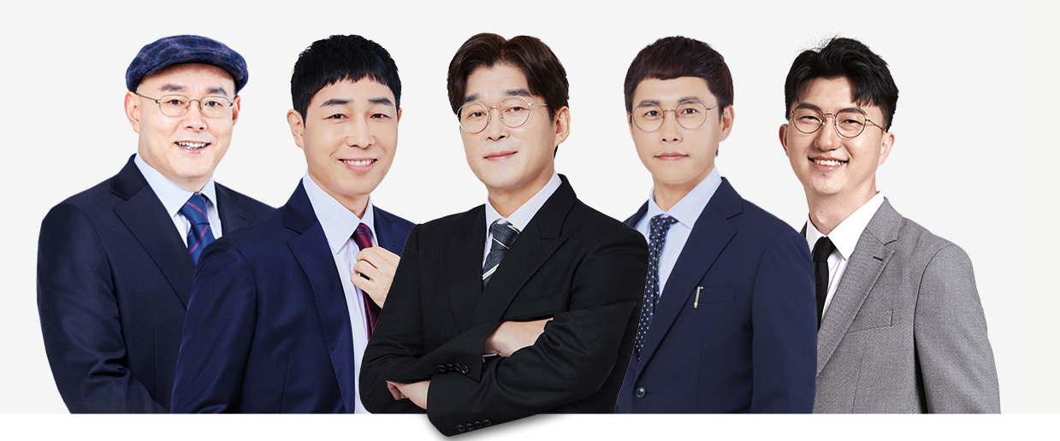
프로젝트명
Description
*
1 | 1번 아래에서 위로 나타나는 모션 적용 1번 -> 1-1번 순으로 순차 모션
2
3
4
1
1-1
시작부터 남 다르게, 누구보다 더 빠르게
2024
미래인재 법원직
Sec1

Slide 3
합격 실속 패키지
프로젝트명
Description
*
1 | 클릭 시, 11p 이벤트 영역으로 이동
2 | 글씨가 전체적으로 커졌다가 작아지는 모션 또는 강조 될 수 있는 모션 적용 해주세요.
3
4
법.알.못도 어려움 없이 효율적인 학습이 가능합니다!
1
합격 실속 패키지 무료 받기
“
2
법원직 빠른 합격을 원한다면
지금 시작할 타이밍입니다.
Sec1
“

Slide 4

프로젝트명
Description
*
1 | 화살표 위에서 아래로 하향되는 모션
2
3
4
일반 행정직 대비 약9배 낮은 경쟁률
94:1
1
11:1
sec2
2022년
일반행정
2022년
법원직

Slide 5
프로젝트명
Description
*
1 | 화살표가 위에서 아래로 나타나는 모션
2
3
4
법원직 대비 과목으로
국가직 3개 직렬 추가 병행 가능
직렬
시험과목
법원사무직
국어, 영어, 한국사, 형법, 형사소송법, 민법, 민사소송법
1
1
직렬
시험과목
검찰사무직
국어, 영어, 한국사, 형법, 형사소송법
sec3
마약수사직
국어, 영어, 한국사, 형법, 형사소송법
철도경찰직
국어, 영어, 한국사, 형법총론, 형사소송법개론

Slide 6

프로젝트명
Description
*
1 | 6~7p 이미지 좌우 롤링 오토 롤링(1.5초 간격)+수동 롤링
2
3
4
법 · 알 · 못 비전공자도
2024 법원직 빠른 합격이 가능합니다.
딱 4주! 예비 순환 1,2단계
출제자의 의도분석과 학습방향 제시로 더욱 빠르게 점수 획득
출제자의 눈에 맞춘
출제의도 분석
출제자의 눈에 맞춘
학습방향 제시
1
5개년 기출로 정리하는
법과목 기초입문 3주
법리 이해를 바탕으로
학습방향 설계
기출로 정리하는
교양과목 기초특강 1주
교양과목 접근방법 및
공략법 학습
sec4
한눈에
출제 경향 파악

Slide 7
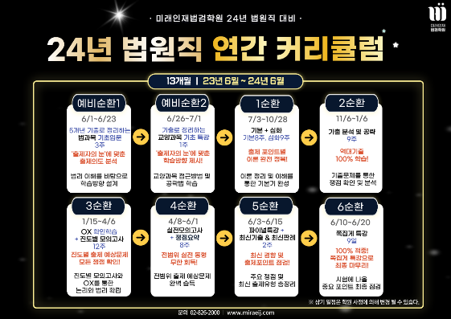
프로젝트명
Description
*
1 | 6~7p 이미지 좌우 롤링 오토 롤링(1.5초 간격)+수동 롤링
2 | 클릭 시, 아래 경로로 새창 이동 https://www.miraeij.com/gosi/center/notice/view.php?ssite_code=4&sgb=1&no=286 → 모바일 동일
3 | 모바일 버전은 해당 영역만 디자인 될 수 있도록 작업 해주세요.
4
법 · 알 · 못 비전공자도
2024 법원직 빠른 합격이 가능합니다.
24년 법원직 절대합격 커리큘럼
6순환 학습설계로 자연스럽게 암기되는 절대합격 커리큘럼
3
1순환
2순환
3순환
기본+심화
기출분석 및 공략
OX 진도별 모의고사
1
sec4
이론 정리 및
이해를 통한
기본기 완성
기출문제를 통한
쟁점 확인 및 분석
역대기출 100% 학습
진도별 모의고사와
OX를 통한
논리와 법리 확립
3
4순환
5순환
6순환
실전 모의고사
+ 쟁점 요약
파이널 특강
+최신기출&판례
족집게 특강
전범위 출제 예상문제
완벽 습득
주요 쟁점 및
최신 출제유형 총정리
시험에 나올
중요 포인트 최종 점검
2
※ 커리큘럼 일정 자세히 보기

Slide 8

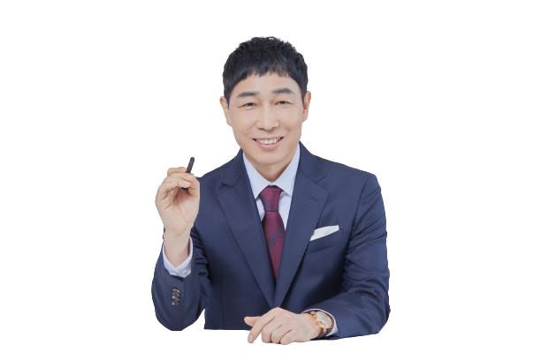

시작부터 남 다르게 누구보다 더 빠르게
프로젝트명
Description
*
1 | 탭으로 구성 디폴트 신광은 교수탭 수동 선택으로도 이동 될 수 있게 구현
2 | 교수홈 적용 된 베스트 후기 3건 1초 간격으로 오토롤링 + 하단버튼 수동롤링
3 | 교수홈 적용 된 베스트 영상 적용
4
이름이 곧 실력, 법원직 전문 교수진
1
형법/형소법
민법/민소법
헌법
한국사
영어
국어
신광은
박효근
문태환
최진우
김준기
김정원
“시작부터 프리미엄”
신(神)과 함께 형법/형사소송법
무작정 외우던 모든 것들이 이해가 됩니다.
타 학원 교수님들이 꼭 들었으면 합니다.
sec5
2
3
대표영상
이미지 연결

Slide 9
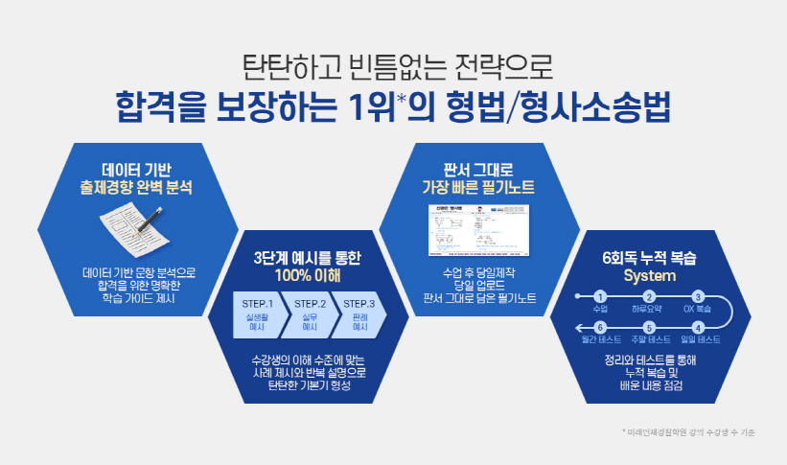
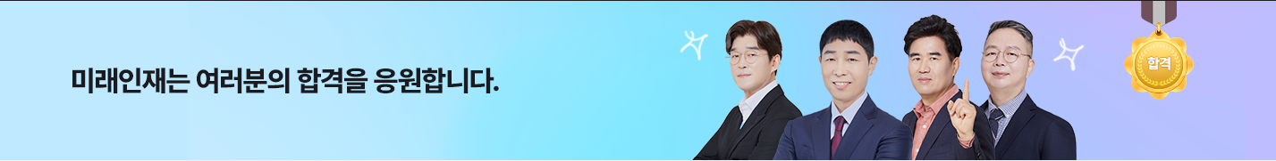
프로젝트명
Description
*
1
2
3
4
sec5
교수홈 적용 홍보배너 롤링
2024 법원직 합격은 역시, 미래인재 고시학원
없어짐????
강사진
신광은/박효근/최진우/김정원/김준기
https://www.miraeij.com/gosi/promotion/cheerUp/#tab-con4
이미지 참고

Slide 10
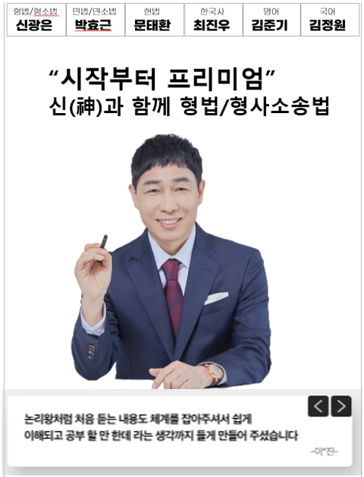
프로젝트명
Description
* | 8~9p 피씨 디스크립션 참고하셔서 작업 해주세요,
1
2
3
4
8~9p 강사 영역 모바일 기획안
형법/형소법
민법/민소법
헌법
한국사
영어
국어
신광은
박효근
문태환
최진우
김준기
김정원
sec5
2024 법원직 합격은 역시,
미래인재 고시학원

Slide 11

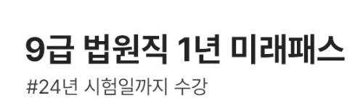

미래인재
2024 법원직 합격응원 EVENT
프로젝트명
Description
*
1 | 비로그인 : 로그인 후 리턴 로그인 : 클릭 시 쿠폰 발급 발급 완료 후 얼럿 ‘5만원 할인쿠폰이 발급 되었습니다. 쿠폰코드 : C2305438063235
2
3
4
01
EVENT
전원
증정
미래인재 수강생이라면 조건 없이 누구나!
법원직 미래패스 5만원 할인
혜택 상품 : 법원직 미래패스
참여대상 : 미래인재 회원이면 누구나
쿠폰이 즉시 지급 되며 ‘마이페이지 > 쿠폰’ 에서 확인 가능합니다.
쿠폰 유효기간은 신청일로부터 7일입니다.
미래인재
sec6
1
5만원 할인쿠폰 받기

Slide 12
프로젝트명
Description
*
1
2
3
4
02
EVENT
법.알.못도 어려움 없이 효율적인 학습이 가능한
2024 미래인재 법원직 소문내고
합격 실속 패키지 받자~!
법과목 입문강의
+강사3분 이미지
1
참여기간 : ~6월 7일 (수)
당첨자 발표 : 6월8일 (목)
합격 실속 패키지 제공 대상 : 소문내기 이벤트 참여자 추첨 50명
합격 실속 패키지 : 법과목 입문강의+법원직 바이블 1부
소문내기 이벤트 당첨자는 6월8일 개별 안내 됩니다.
당첨자 수강방법 : 내강의실에서 6/8(목)부터 수강 가능
소문내기 이벤트 당첨자 도서지급 6/8(목) 장바구니에 자동으로 담깁니다.
배송비는 본인 부담 입니다.
입문강의 수강기간 : 6/8(목)~7/20(목)
추첨
50명
sec7
다음장 연결

Slide 13
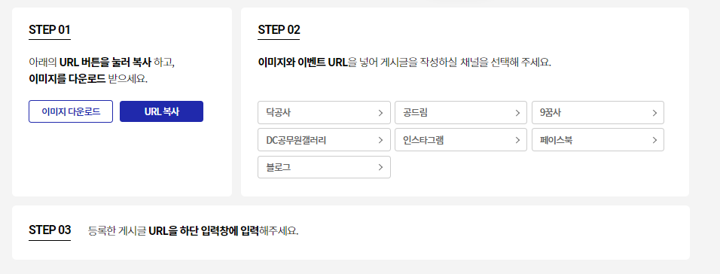


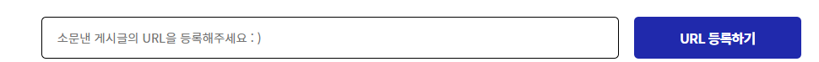
프로젝트명
Description
*
1 | 메인 이미지 활용하여 다운 이미지 제작 1-1. 클릭 시, 랜딩 페이지 url 자동 복사
2 | ※ 카페 경로 닥공사 : https://cafe.naver.com/kts9719 공드림https://cafe.naver.com/gugrade 9꿈사https://cafe.daum.net/9glade/_rec 디씨공무원갤러리 https://gall.dcinside.com/board/lists/?id=government_new1 블로그https://section.blog.naver.com/BlogHome.naver?directoryNo=0&currentPage=1&groupId=0 독공사 https://cafe.naver.com/m2school
3 | 비로그인 : 로그인 후 리턴 로그인 : 입력 권한 부여 - 중복 참여 가능 - 본인 작성글만 노출 되도록 처리 동일 경로 입력 시 (얼럿 ) ‘ 중복 url입니다. Url을 확인 해주세요‘ [상품 제공은 추후 진행 – 6/8(목) ] 강의 내강의실 지급과 교재 장바구니 일괄적용은 6/8 업무 요청 예정
4
1
1-1
2
독공사
sec8
3
sec9

Slide 14
프로젝트명
Description
*
1
2
3
4
유의사항 안내 ▼
■ 소문내기 이벤트 유의사항
소문내기 이벤트 유의사항을 꼭 확인하고 참여해주시길 바라며, 아래 유의사항 중 하나라도 지켜지지 않을 경우
혜택 지급이 되지 않습니다.
1. 해당 페이지 소문내기 이미지+URL 내용기준대로 작성되지 않은 게시글은 인정 되지 않습니다.
2. 다중 참여 시 당첨 확률이 올라갑니다.
3. 다수 건의 소문내기 게시글 작성 시, 게시글의 제목을 모두 다르게 해야 증정 혜택 제공 됩니다.
**동일한 제목으로 도배 시 하나의 게시글로 인정
4. 당첨자 선정 시점에 게시글이 삭제되어 있을 경우 참여로 인정되지 않습니다.
5. 게시글은 전체공개 및 검색 허용된 글이어야 합니다.
■ 법원직 미래패스 5만원 할인쿠폰 이벤트
1. 할인쿠폰 사용이 가능한 상품은 ‘법원직 미래패스’ 입니다.
2. 신청즉시 쿠폰이 지급 되며 ‘마이페이지 > 쿠폰’ 에서 확인 가능합니다.
4. 쿠폰 유효기간은 신청일로부터 7일입니다.
■ 법원직 합격 실속 패키지 이벤트
1. 소문내기 이벤트 참여자 추첨을 통해 50분께 합격 실속 패키지를 제공 합니다.
2. 합격 실속 패키지 : 법과목 입문 강의+법원직 바이블 1부
3. 당첨자에게는 개별 문자로 안내 드립니다.
4. 법원직 바이블은 6/8(목) 장바구니에 자동으로 담깁니다. (배송비는 본인 부담 입니다.)
6. 입문강의 수강기간 : 6/8(목)~7/20(목)
7. 수강방법 : 내강의실에서 6/8(목)부터 수강 가능
sec10

Slide 15
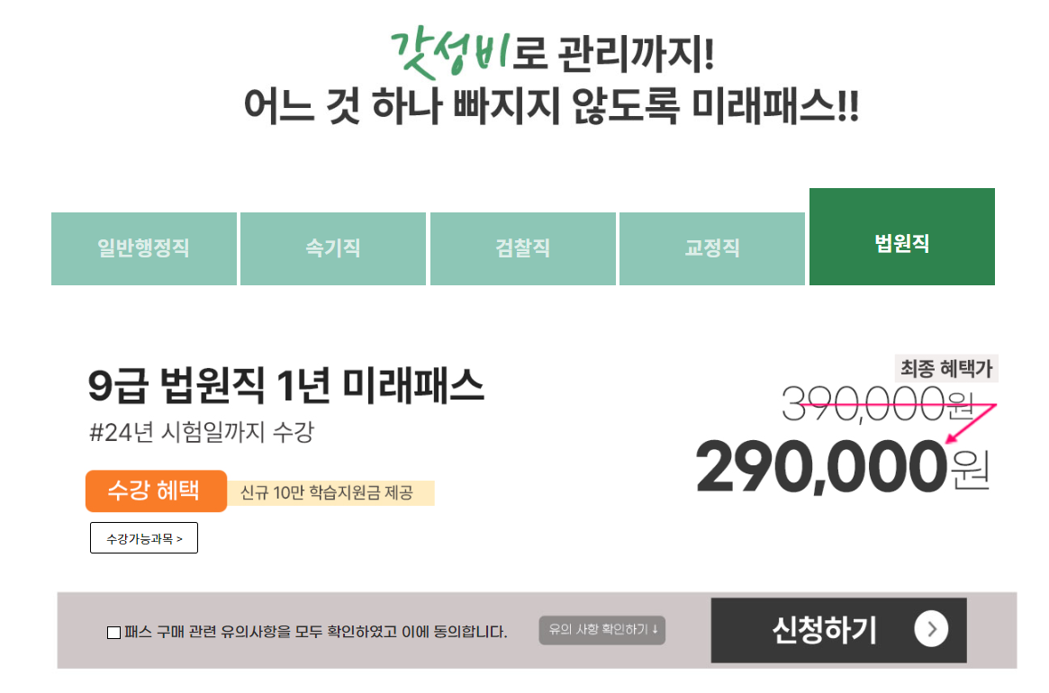
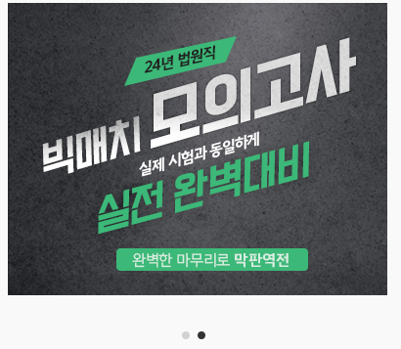
프로젝트명
Description
*
1 | 11p 이벤트 01 영역으로 이동
2 | 12p 이벤트 02 영역으로 이동
3 | 법원직 패스페이지 상품 영역으로 이동 https://www.miraeij.com/gosi/classes/online/pass/pass9/
4
<메인 홍보 배너-중간영역>
<SS 배너>
<페이지 내 R플로팅>
1
2024 법원사무직
EVENT 01
시작부터 남 다르게, 누구보다 더 빠르게
시작부터 남 다르게
누구보다 더 빠르게
법원직 미래패스
5만원 할인
2024대비 법원직
합격 실속 패키지
▲캠페인 하단으로 적용
할인권 받기 >
법.알.못 비전공자도 합격
2
EVENT 02
합격 실속 패키지
바이블+강의
▼고시 중간 배너를 빼고 첫번째로 게시
무료 받기 >
3
법원직 미래패스
특별가 마감임박
혜택 확인 >

